Slide 1




A CEF BRIS Projekt
A kezdetektől a megvalósításig
Sebő Szabolcs
IT Fejlesztés
2018.10.19.
Notes:
az utóbbi években megnövekedett a tagállami céginformációkhoz való uniós szintű hozzáférés iránti igény.
A vállalatokról szóló hivatalos információk azonban nem mindig érhetők el könnyen határokon átnyúlóan.
a központi nyilvántartások, a kereskedelmi nyilvántartások és a cégjegyzékek összekapcsolására szolgáló rendszernek, azaz a Business Registers Interconnection System-nek (röviden BRIS) a bevezetésére kerül sor

Slide 2
Miről is beszélünk ma?
Milyen rövidítések (acronyms) szerepelnek a projektben ?
Milyen szolgáltatással indult el a BRIS 2017. júniusában?
Mi van a szolgáltatások hátterében?
Hogy indult el a CEF BRIS projekt?
Mi a projekt ütemezése?
Melyek a tevékenységei és eredménytermékei?
Meglepetés
Notes:
Acronym finder:
BRIS : orvosi értelemben: Bloodstock Research Information Services ;
Franciaországban: Banana Research Information System (Biodiversity International; Montpellier, France)
CEF: pénzügyben: closed end fund

Slide 3
BRIS fogalmak
Connecting Europe Facility (CEF)
Business Registers Interconnection System (BRIS): E-Justice Portal; European Central Platform (ECP); Business Register (BR) ;
Cégnyilvántartó rendszer (OCCR - Országos Cégnyilvántartó és Céginformációs Rendszer ); Cégbíróság;
BRIS Kommunikációs Modul;
BRIS Gateway; LED (Local Entity Data) adatbázis;
Feliratkozási lista (subscription list);
National Service Desk (NSD);
National Service Manager (NSM);
JIRA; Redmine;
EUID; Service-level agreement (SLA)

Slide 4
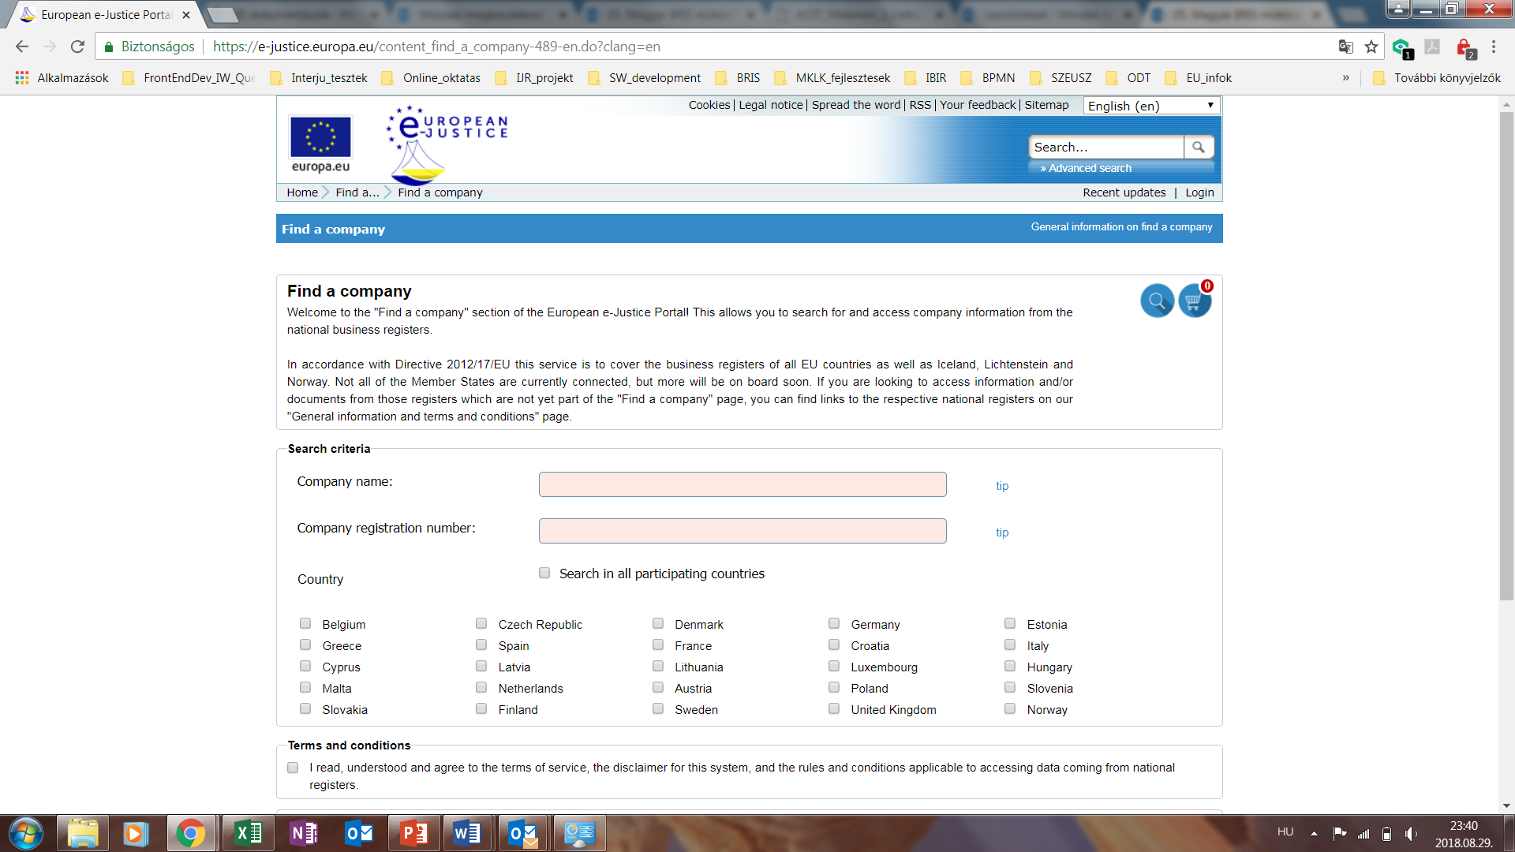

Az e-justice portál
https://e-justice.europa.eu/content_find_a_company-489-en.do?clang=en
FIGY
Figyelem !!!
A portál NEM CSAK cégnyilvántartás kereső !
Elosztó portálként működik. Csak keresőből van még:
ügyvéd; közjegyző; fordító; igazságügyi szakértő …
és még sok-sok más…
Cím: Fénykép, készítette: Ismeretlen a készítő, licenc: CC BY-SA-NC
Notes:
A platform az e-Justice honlapon (portálon) keresztül biztosítja az egyes tagállami nyilvántartásokban tárolt adatokhoz való hozzáférés lehetőségét.

Slide 5
BRIS szolgáltatások
Nyilvános:
Kereső szolgáltatás:
https://e-justice.europa.eu/content_find_a_company-489-en.do?clang=en
Nem nyilvános (háttér) szolgáltatások:
Cross border merger notification (cégegyesülések)
Branch disclosure notification (leányvállalati közzététel)
Notes:
A bevezetett új BRIS nyilvántartás két célt valósít meg.
Egyrészt biztosítani kívánja, hogy az egyes tagállami nyilvántartásokból bárki információhoz jusson. (nyilvánosság)
A BRIS nyilvántartás másik célja, hogy az egyes tagállami nyilvántartások egymásnak adatot adjanak át annak érdekében, hogy a határokon átnyúló jelentőségű változásokról (határokon átnyúló egyesülések, nyilvántartásból való törlés, leányvállalati közzététel) az érintett tagállami nyilvántartások időben értesüljenek és meg tudják kezdeni a szükséges eljárásokat.

Slide 6
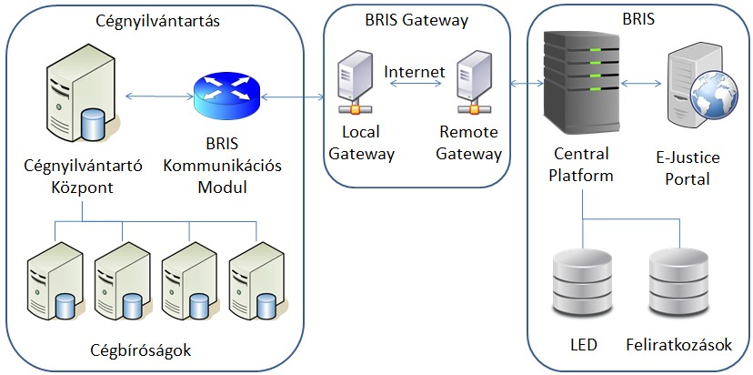
A helyi és központi BRIS kapcsolata – Közlönykiadó szerepe

Slide 7
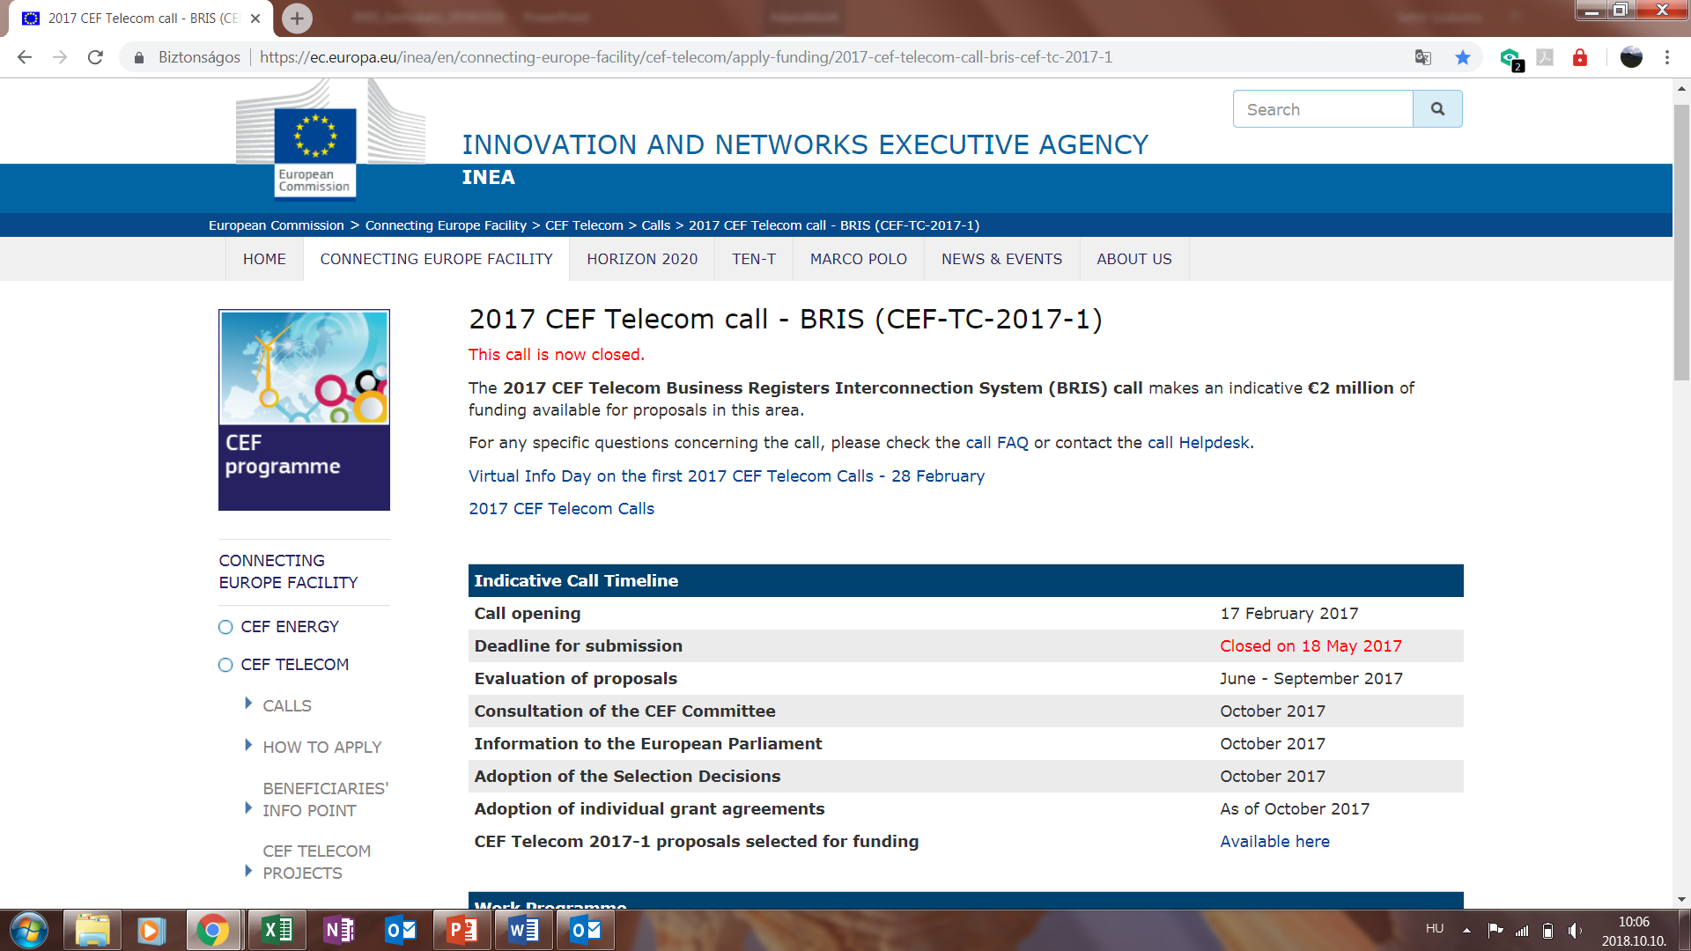
Hogyan indult a BRIS CEF projekt ?

Slide 8
Melyek a tevékenységei és eredménytermékei?
Tevékenységek | Eredménytermékek
Adminisztráció | Szerződések; PAD; jelentések; beszámolók; kapcsolattartás Brüsszellel (INEA; CSD; EU fejlesztők); Magyarország képviselete Brüsszelben
Minőségbiztosítás | Jelentések; TDL; szakmai kontroll és monitoring
A nemzeti ügyfélszolgálat továbbfejlesztése | NSD szoftver; Dokumentáció: specifikáció, tesztelési tervek, tesztesetek, forráskód és third-party komponensek, fejlesztői dokumentáció, fejlesztői tesztjegyzőkönyv, elfogadási jegyzőkönyv átvételi tesztelésről, telepítési útmutató, telepítési jegyzőkönyv, üzemeltetési kézikönyv, felhasználói kézikönyv, projektzárási dokumentum
A cégnyilvántartás optimalizálása | Kiértékelési dokumentum
Tesztelés | Tesztelési terv, tesztesetek, jegyzőkönyv
A magyar BRIS működésének kialakítása | Szervezeti munkafolyamatok; eljárás és belső szabályzat
A BRIS népszerűsítése Magyarországon | Jelen esemény; sajtóközlemények; oktató videó; brossúra
A nemzeti ügyfélszolgálat irányítása | Nemzeti ügyfélszolgálati rendszer üzemeltetésével és fenntartásával kapcsolatos stratégia; Incidens monitoring
START: 2018.01.02.
BRIS CEF PROJECT
VÉGE: 2018.11.21.

Slide 9
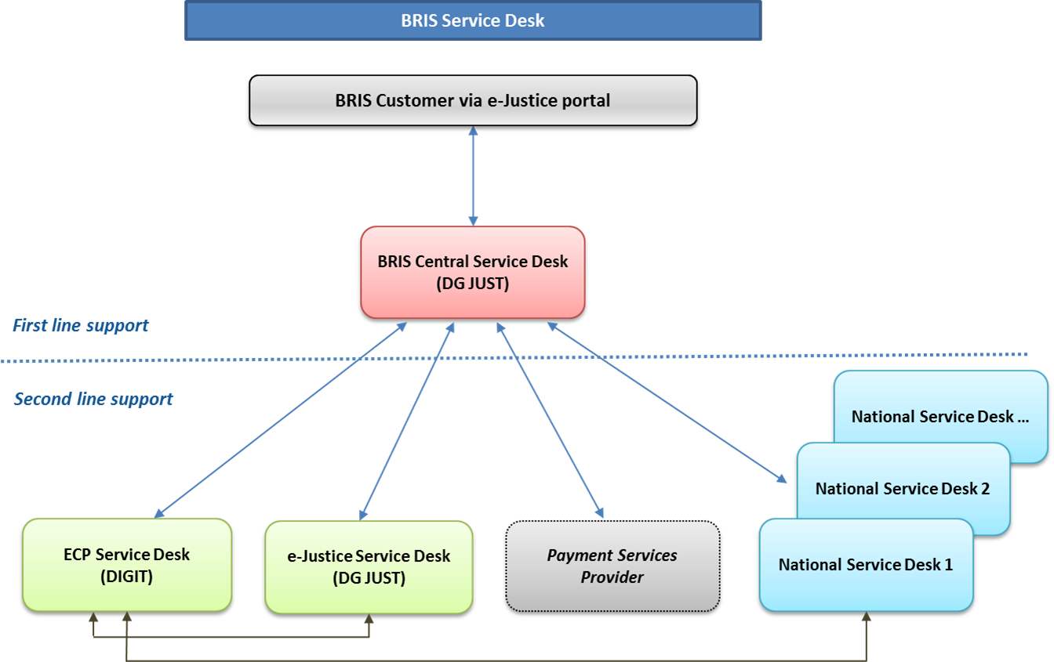

BRIS Service Desk hálózati felépítése

Slide 10
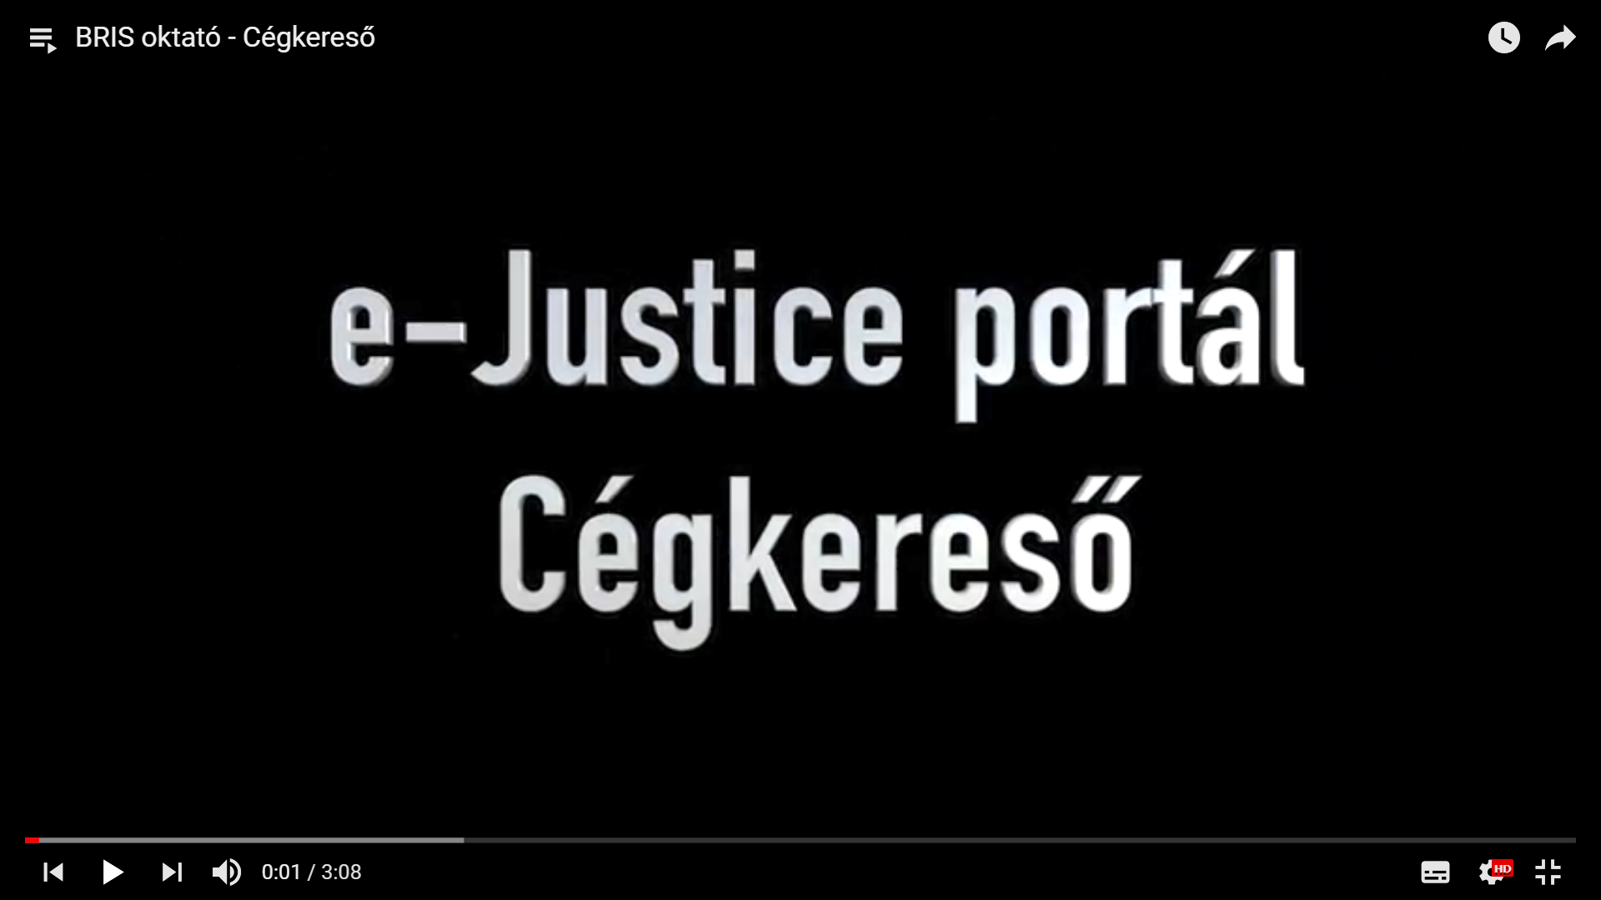
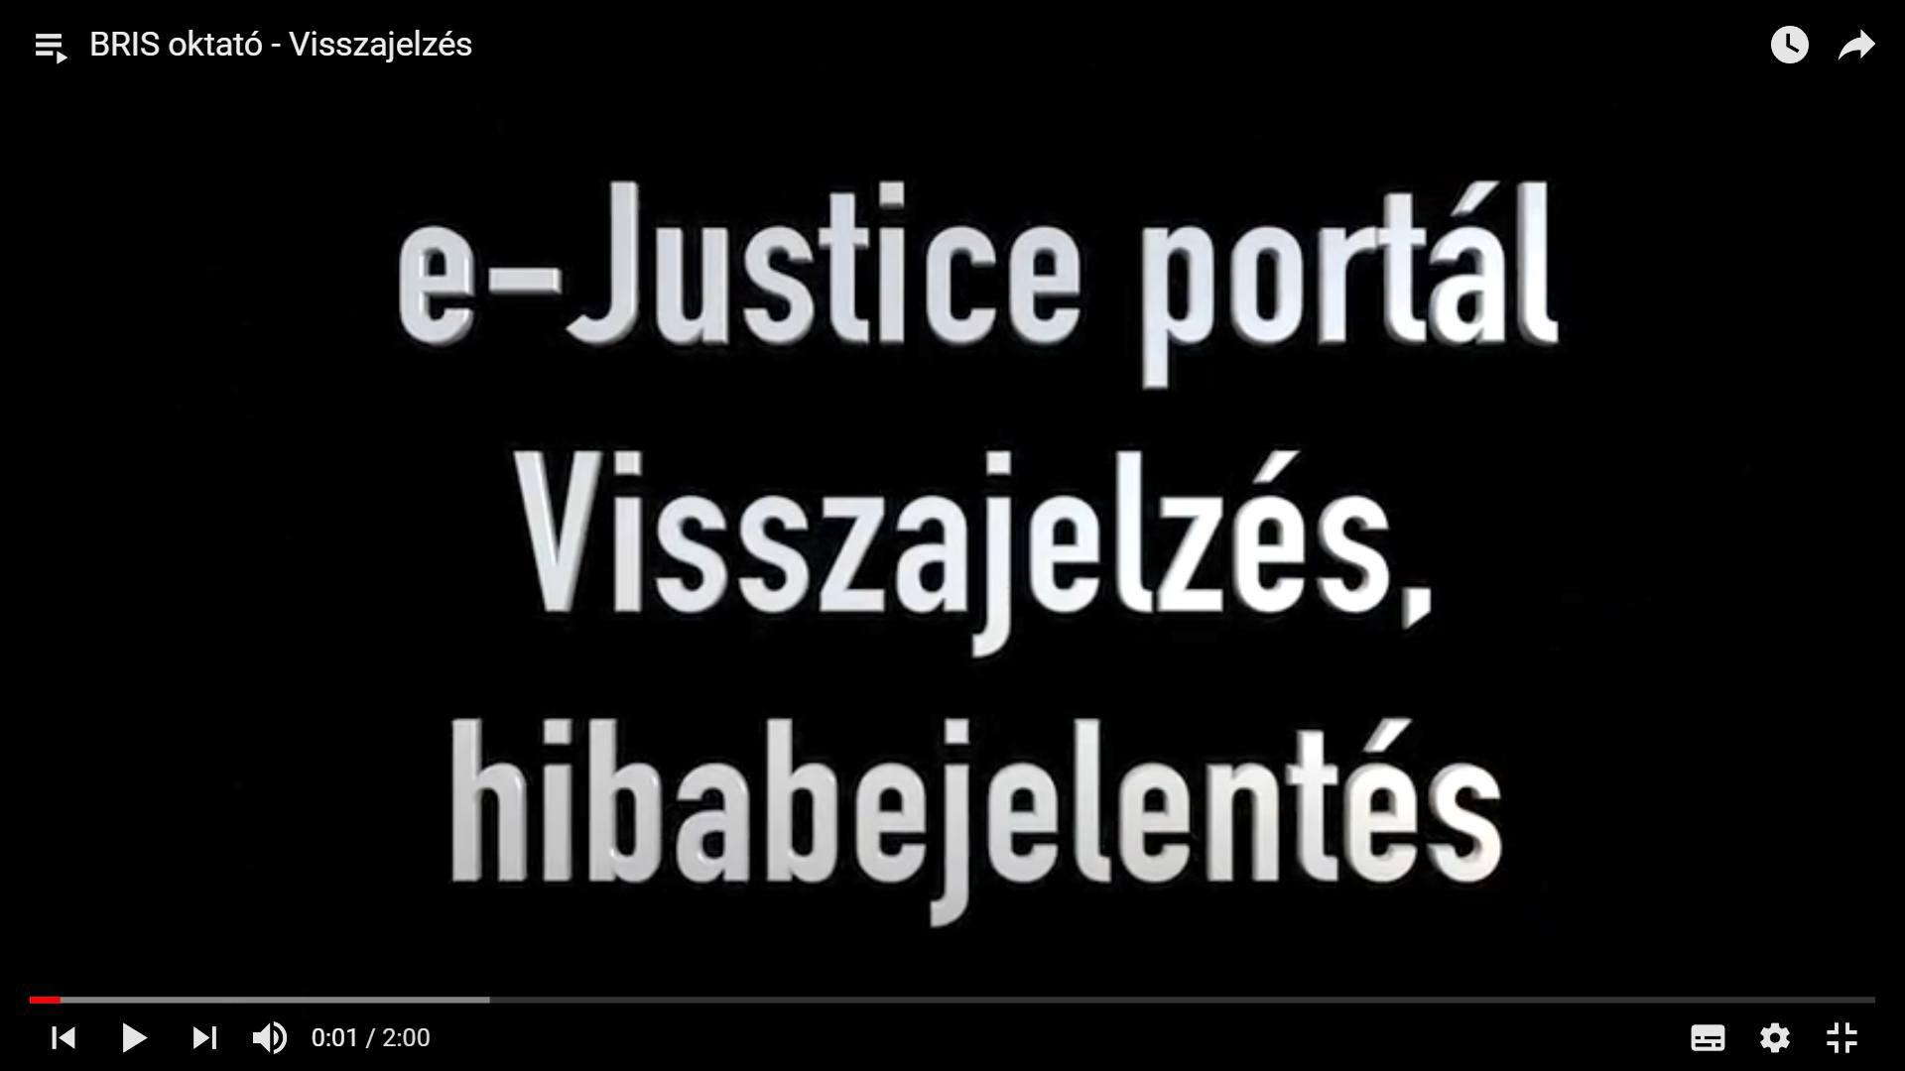
Az e-justice portál és BRIS hibabejelentés bemutatása - videók

Slide 11
Köszönöm a figyelmet !

